Slide 1


LA BELLEZZA DELLA DUCHESSA
Daniella Werneck, Diego Baumbach, Paloma Avelino, Indiane Lopes, Rian Cardoso

Slide 2

Table of contents
01
Quem somos
04
Nosso Próposito
Nossos Produtos
Visite nosso site
02
05
Nossos Serviços
03
Nesta sessão iremos falar um pouco sobre a empresa
Fazemos por vocês e com vocês
Produtos de excelente qualidade à preferencia da cliente
Com excelentes feedbacks, sempre temos um ótimo atendimento, venha nos conhecer!
Com muito carinho, cuidado e sempre a disposição dos clientes, nossos serviços são feitos com muita excelência

Slide 3




01
Sobre nós
A La Bellezza Della Duchessa é uma empresa que tem como foco transformar vidas.

Slide 4
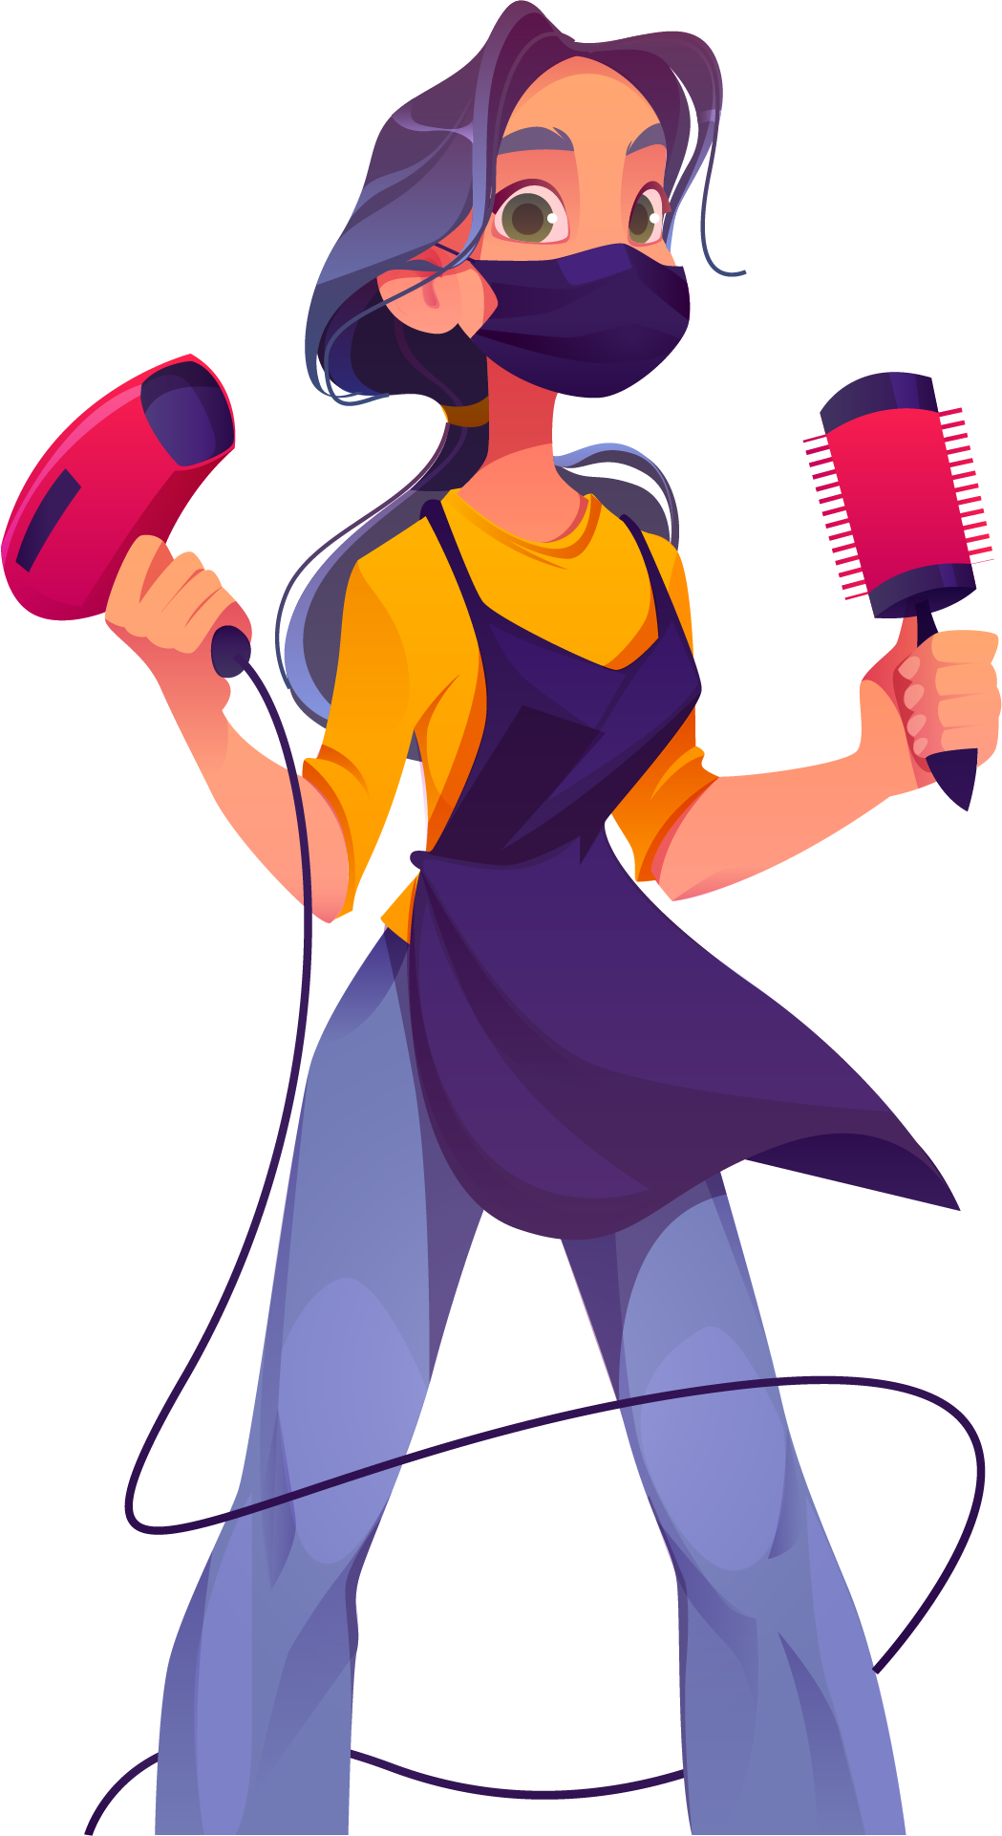
Nossa empresa
A história teve início em 2010, quando Francesca e Giovanni decidiram abrir um salão e homenagear suas origens Italianas chamando o salão de La Bellezza Della Duchessa. Os proprietários buscavam uma linha de cosméticos diferenciada, com qualidade, preço acessível e uma mão de obra especializada. Aliando conhecimento e experiência, os proprietários do salão iniciaram uma produção artesanal de cosméticos ricos em ativos naturais e sem crueldade animal. Nossa equipe, principalmente cabelereiros, é especializada e foram desenvolvidos e aprimorados ao longo de mais de 11 anos de história.

Slide 5
02
Nossos Produtos
Os melhores produtos do mercado de beleza, só encontram conosco

Slide 6


Nossas Linhas
Natu 100% Natural
Equilíbrio
Natu é uma das mais queridinhas, com produtos e composições 100% Natural
Equilíbrio é para todas

Slide 7


Nossos Produtos
Conheçam nossos produtos Linha Natu(100% Natural) Linha Equilíbrio
Shampoo(400ml) R$ 30,00 R$ 25,00
Condicionador(400ml) R$ 40,00 R$ 30,00
Creme de pentear(400ml) R$ 20,00 R$ 18,00
Máscara de tratamento (300ml) R$ 50,00 R$ 40,00
Leave-in (200ml) R$ 30,00 R$ 30,00
Protetor térmico (200ml) R$ 40,00 R$ 30,00
Tonalizante R$ 40,00 R$ 30,00
Coloração permanente R$ 50,00 R$ 40,00

Slide 8
03
Nossos Serviços
Serviços completos, com qualidade e eficácia

Slide 9
Nossos Serviços
CORTES PREÇO RECONSTRUÇÕES PREÇO
Corte Feminino R$ 38,00 Cauterização – Curto R$ 70,00
Corte Masculino R$ 25,00 Cauterização – Médio R$ 90,00
Corte Infantil R$ 30,00 Cauterização – Longo R$ 120,00
Franja R$ 10,00 Cauterização – Extra-Longo R$ 140.00
Higienização Capilar R$ 10,00 Plástica de Fios – Curto R$ 70,00
Secagem R$ 15,00 Plástica de Fios – Médio R$ 90,00
Plástica de Fios – Longo R$ 130,00

Slide 10
Nossos Serviços
Totalizantes e Colorações PREÇO Festas e Casamentos PREÇO
Escova de Brilho – Curto R$ 45,00 Penteado Social R$ 80,00
Escova de Brilho – Médio R$ 55,00 Penteado De Festa R$ 140,00
Escova de Brilho – Longo R$ 65,00 Penteado (Casamento e Debutantes) R$ 200,00 Escova de Brilho – Extra-Longo R$ 75,00 Maquiagem(Casamento e Debutantes) R$ 100.00
Escova Inteligente – Curto R$ 90,00 Maquiagem Social R$ 80,00
Escova Inteligente – Médio R$ 120,00 Maquiagem Infantil R$ 50,00
Escova Inteligente – Longo R$ 140,00 Penteado Infantil R$ 65,00
Escova Inteligente – Extra-Longo R$ 160,00
Escova Botox – Curto R$ 65,00
Escova Botox – Médio R$ 75,00
Escova Botox – Longo R$ 95,00
Escova Botox – Extra-Longo R$ 115,00

Slide 11
04
Nosso Próposito
Queremos transformar o máximo de vidas possível

Slide 12
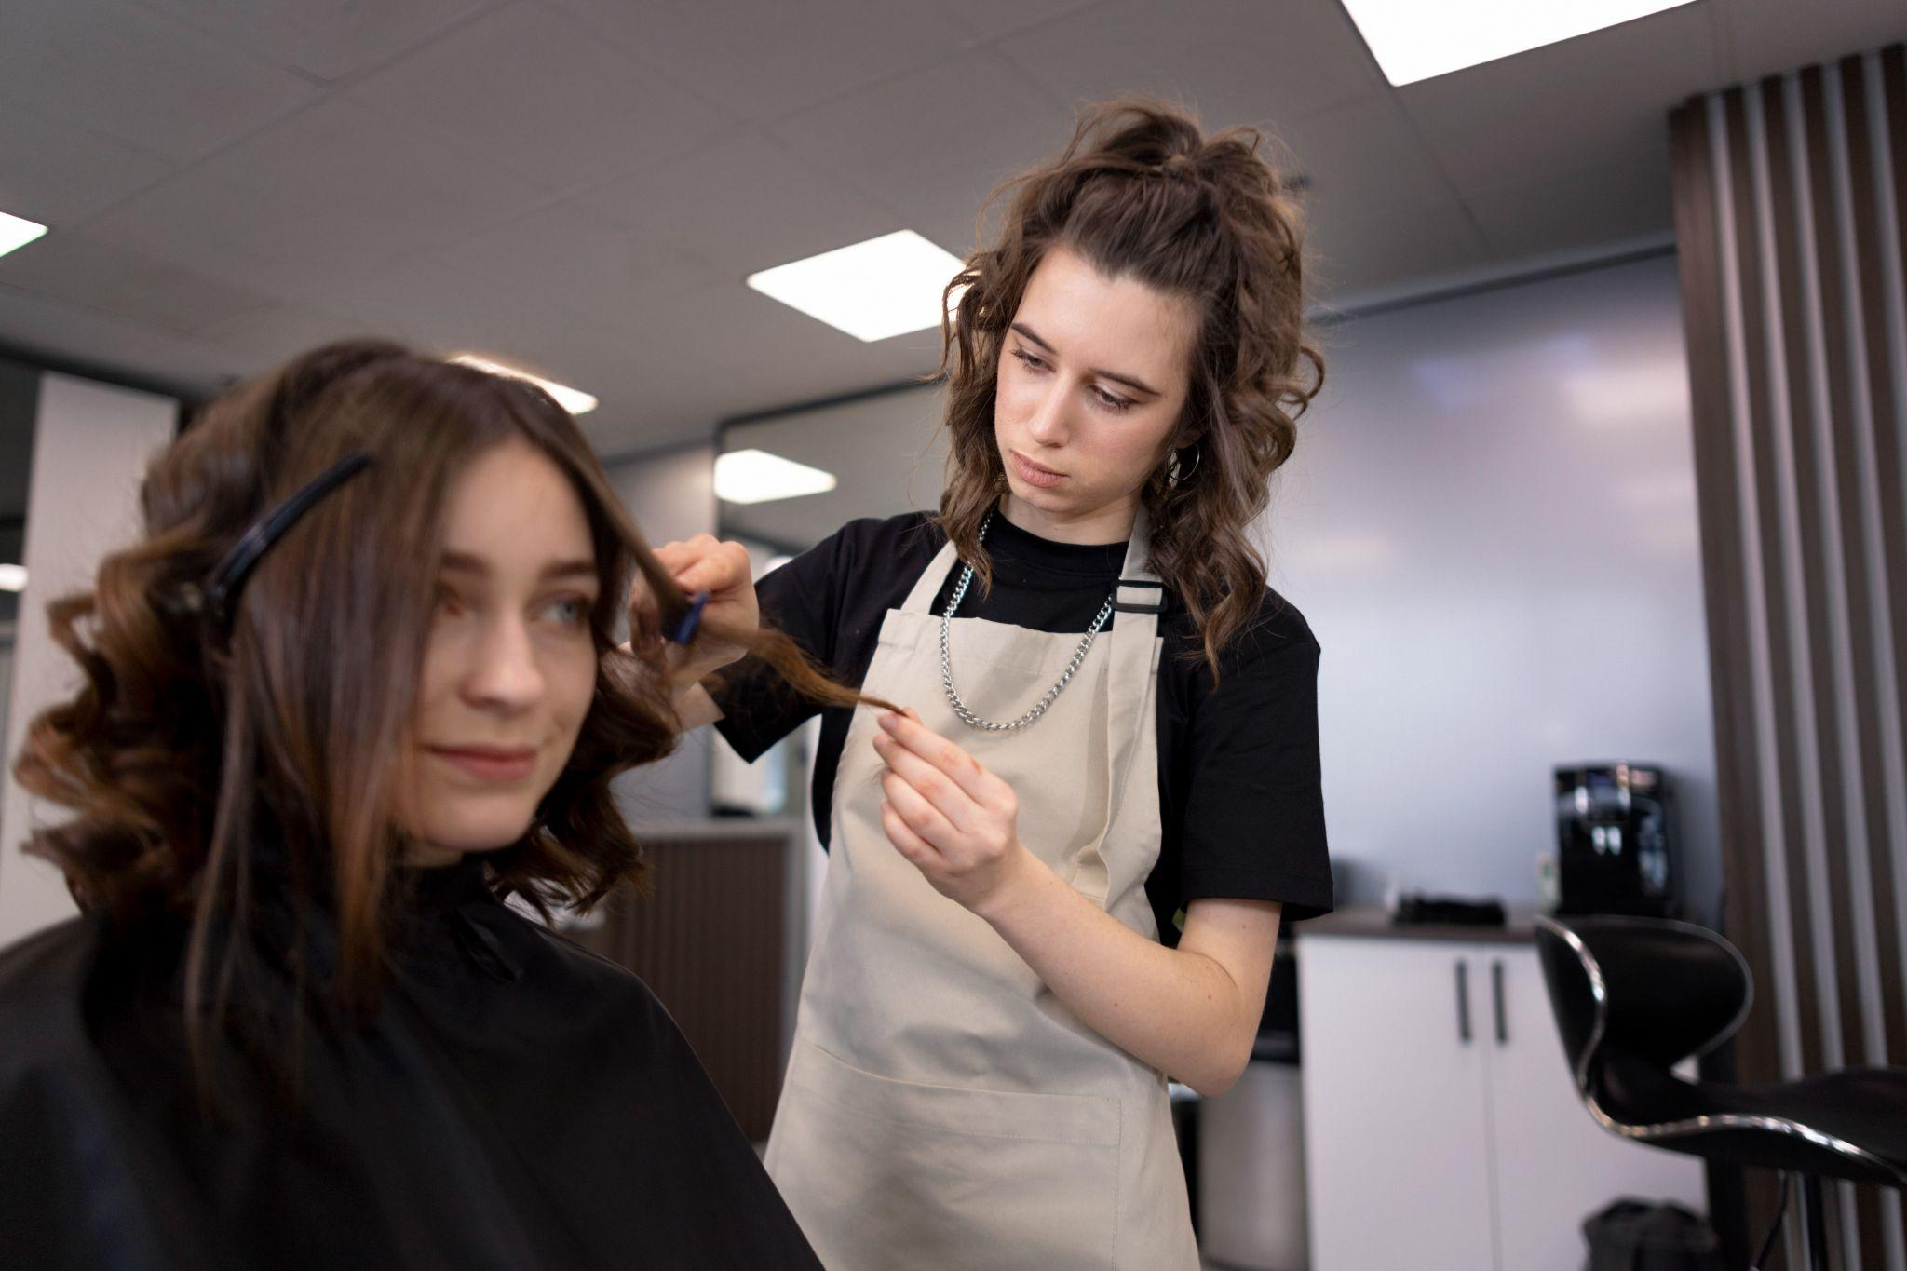
O que nos diferencia
O que desejamos é a satisfação da cliente
Nós não visamos apenas o dinheiro ou o lucro, focamos em transformar vidas, mesmo que apenas um pouco. Se sentir “bonita” ou bem consigo mesma, é algo que pode afetar toda a sua vida e nós levamos isso a sério.

Slide 13
05
Visite nosso site
La Bellezza Della Duchessa (devphde.github.io)

Slide 14

Obrigado!
Ficou com alguma dúvida ou pergunta?
La Bellezza Della Duchessa (devphde.github.io)

